Slide 1
12-1
This work is licensed under a Creative Commons Attribution-ShareAlike 4.0 International License.
Please add this statement to all the videos you create.
English Bible quotes are from the World English Bible US, which is in the public domain.

Slide 2
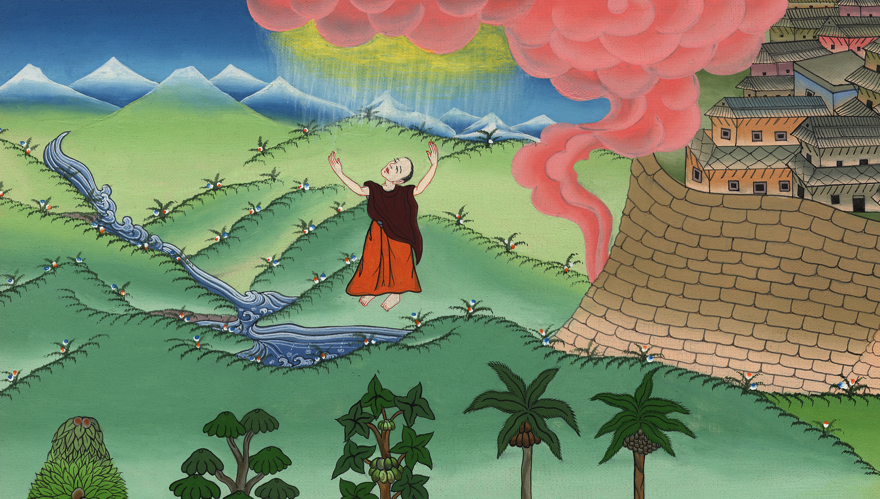
परमेश्वर ने यहोशू को नियुक्त किया - यहोशू 1:1-9
This work is licensed under a Creative Commons Attribution-ShareAlike 4.0 International License

Slide 3
परमेश्वर ने यहोशू को नियुक्त किया - यहोशू 1:1-9
God commissions Joshua - Joshua 1:1-9
Notes:
12 Joshua
2. Spies and Rahab - Joshua 2:1-24 (Right Top)
3. Crossing of the Jordan – Joshua 3:1 – 4:7 (2nd from Top)
4. Capture of Jericho – Joshua 5:13 – 6:25 (3rd from Top)
5. Defeat at Ai - Joshua 7:1-26 (Right Bottom)
6. Sun stands still – Joshua 10:6-14 (Left Bottom)

Slide 4
परमेश्वर ने यहोशू को नियुक्त किया - यहोशू 1:1-9

Slide 5
1Now after the death of His servant Moses, the Lord spoke to Joshua son of Nun, Moses’ assistant, saying,
1यहोवा के दास मूसा की मृत्यु के बाद यहोवा ने उसके सेवक यहोशू से जो नून का पुत्र था कहा,

Slide 6
यहोशू 1:1

Slide 7
2“Moses My servant is dead. Now therefore arise, you and all these people, and cross over the Jordan into the land that I am giving to the children of Israel.
2 “मेरा दास मूसा मर गया हैa; सो अब तू उठ, कमर बाँध, और इस सारी प्रजा समेत यरदन पार होकर उस देश को जा जिसे मैं उनको अर्थात् इस्राएलियों को देता हूँ।

Slide 8
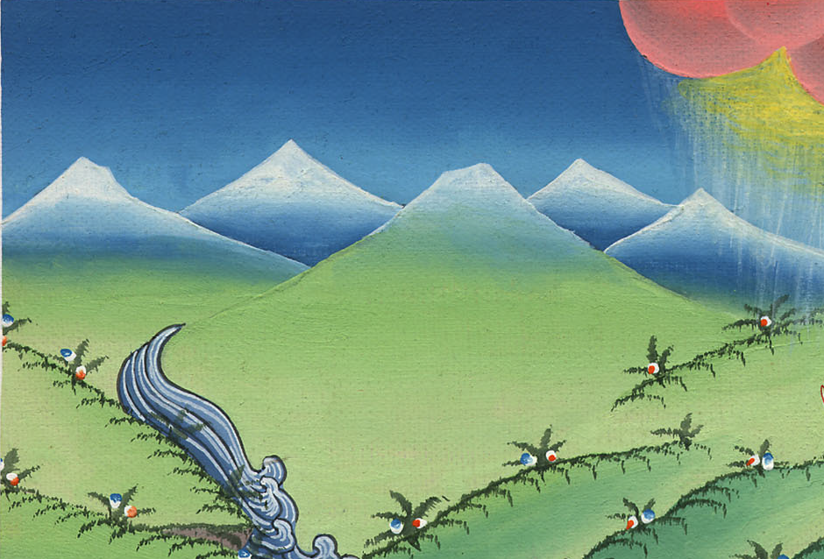
यहोशू 1:2

Slide 9
3I have given you every place where the sole of your foot will tread, just as I promised to Moses.
3 उस वचन के अनुसार जो मैंने मूसा से कहा, अर्थात् जिस-जिस स्थान पर तुम पाँव रखोगे वह सब मैं तुम्हें दे देता हूँ।

Slide 10
यहोशू 1:3

Slide 11
5No one shall stand against you all the days of your life. As I was with Moses, so will I be with you; I will never leave you nor forsake you.
5 तेरे जीवन भर कोई तेरे सामने ठहर न सकेगा; जैसे मैं मूसा के संग रहा वैसे ही तेरे संग भी रहूँगा; और न तो मैं तुझे धोखा दूँगा, और न तुझको छोड़ूँगा।

Slide 12
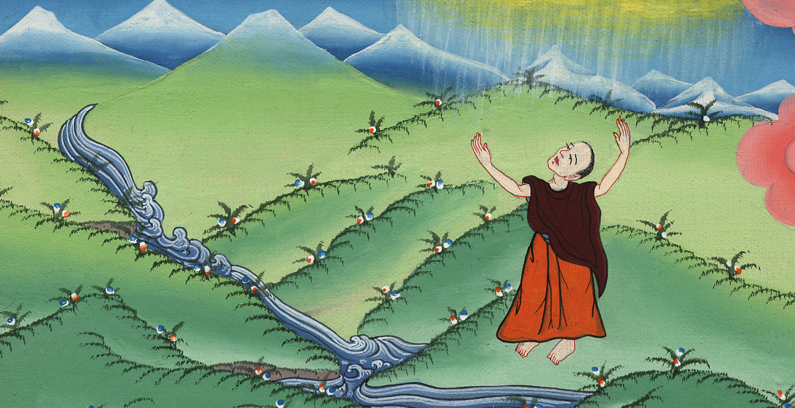
यहोशू 1:5

Slide 13
6Be strong and courageous, for you shall give these people the inheritance of the land that I swore to their fathers I would give them.
6 इसलिए हियाव बाँधकर दृढ़ हो जा; क्योंकि जिस देश के देने की शपथ मैंने इन लोगों के पूर्वजों से खाई थी उसका अधिकारी तू इन्हें करेगा।

Slide 14
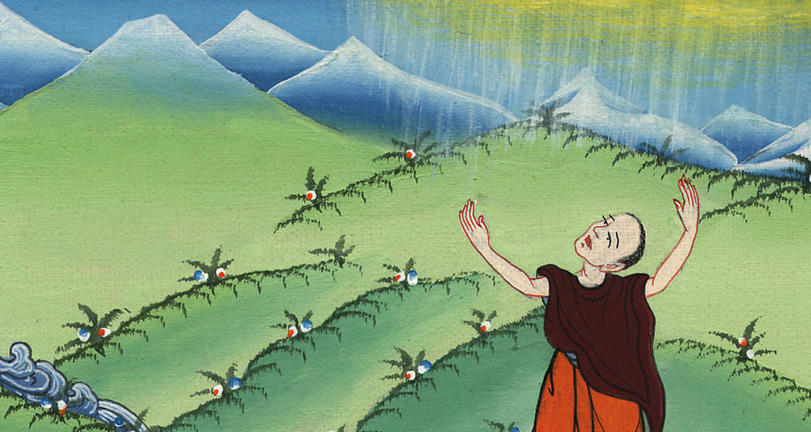
यहोशू 1:6

Slide 15
7Above all, be strong and very courageous. Be careful to observe all the law that My servant Moses commanded you. Do not turn from it to the right or to the left, so that you may prosper wherever you go.
7 इतना हो कि तू हियाव बाँधकर और बहुत दृढ़ होकर जो व्यवस्था मेरे दास मूसा ने तुझे दी है उन सब के अनुसार करने में चौकसी करना; और उससे न तो दाएँ मुड़ना और न बाएँ, तब जहाँ-जहाँ तू जाएगा वहाँ-वहाँ तेरा काम सफल होगा।

Slide 16
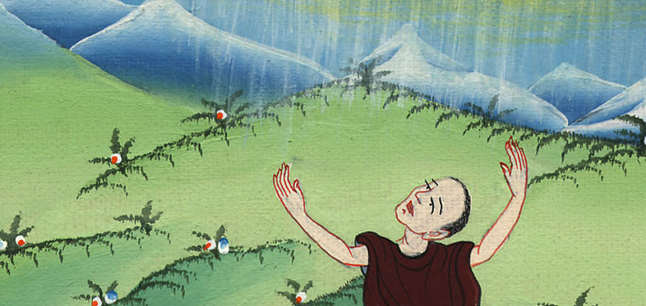
यहोशू 1:7

Slide 17
8This Book of the Law must not depart from your mouth; meditate on it day and night, so that you may be careful to do everything written in it. For then you will prosper and succeed in all you do.
8 व्यवस्था की यह पुस्तक तेरे चित्त से कभी न उतरने पाए, इसी में दिन-रात ध्यान दिए रहना, इसलिए कि जो कुछ उसमें लिखा है उसके अनुसार करने की तू चौकसी करे; क्योंकि ऐसा ही करने से तेरे सब काम सफल होंगे, और तू प्रभावशाली होगा।

Slide 18
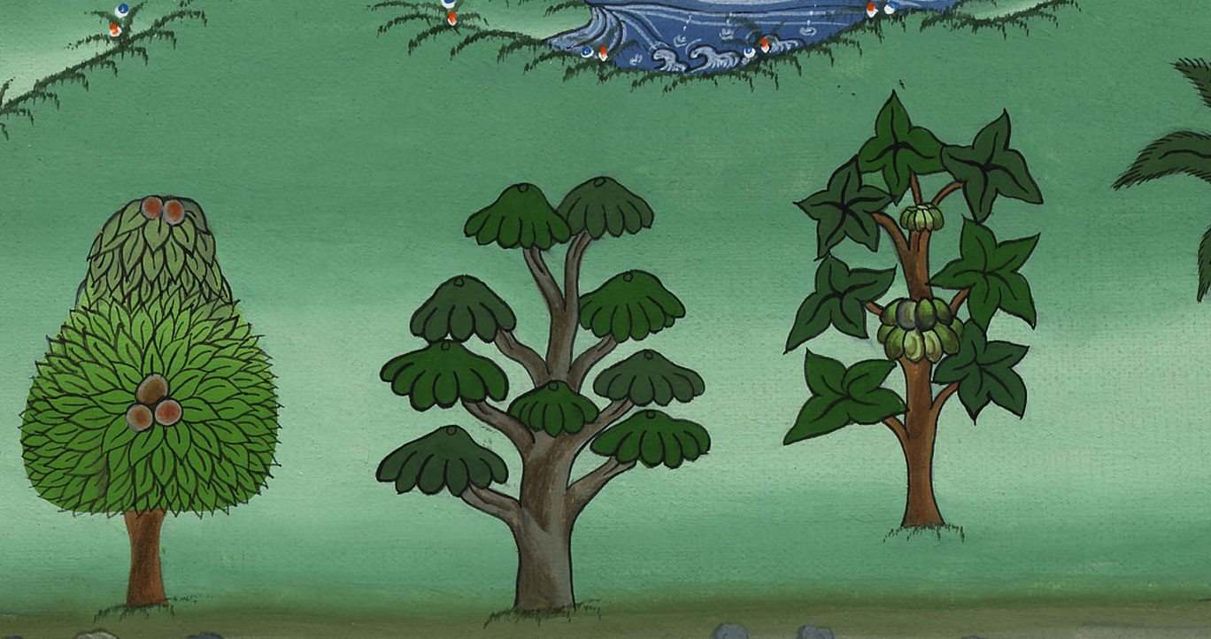
यहोशू 1:8

Slide 19
9Have I not commanded you to be strong and courageous? Do not be afraid; do not be discouraged, for the Lord your God is with you wherever you go.”
9 क्या मैंने तुझे आज्ञा नहीं दी? हियाव बाँधकर दृढ़ हो जा; भय न खा, और तेरा मन कच्चा न हो; क्योंकि जहाँ-जहाँ तू जाएगा वहाँ-वहाँ तेरा परमेश्वर यहोवा तेरे संग रहेगा।”

Slide 20
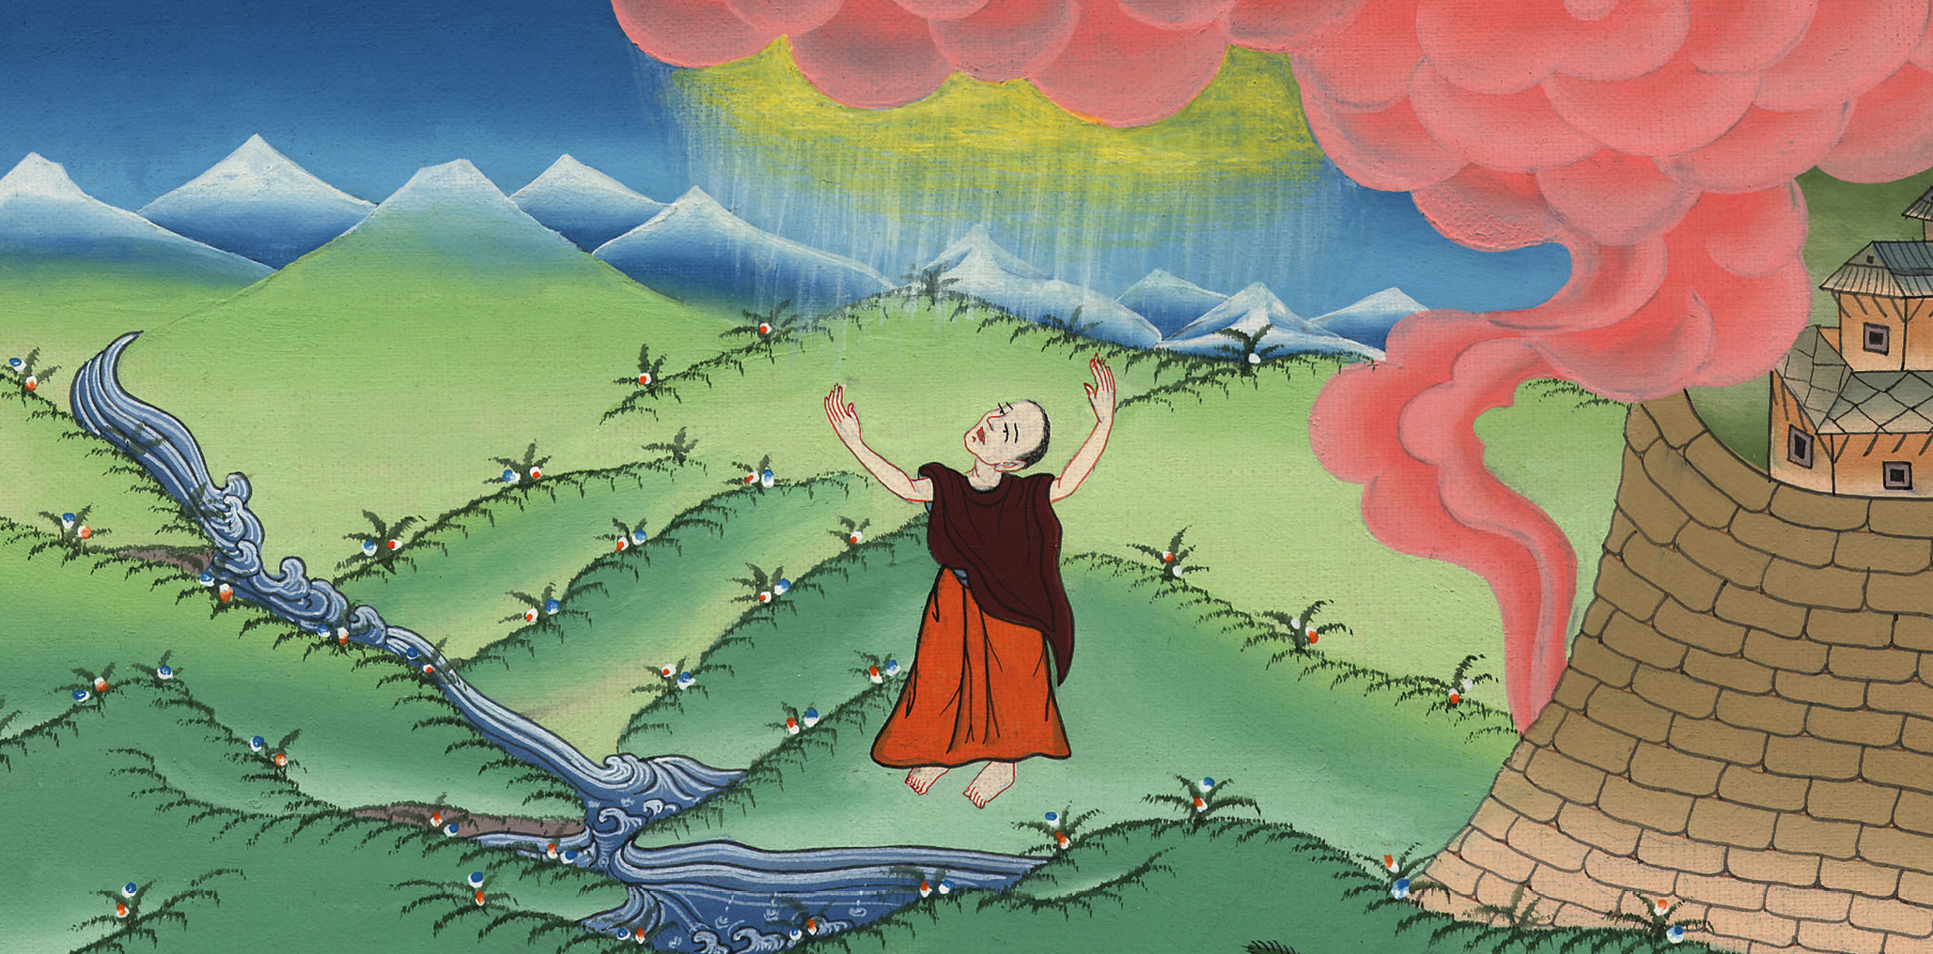
यहोशू 1:9

